Slide 1
What I have learned during my 50 years of Christian ministry (and how it might help you)

Slide 2
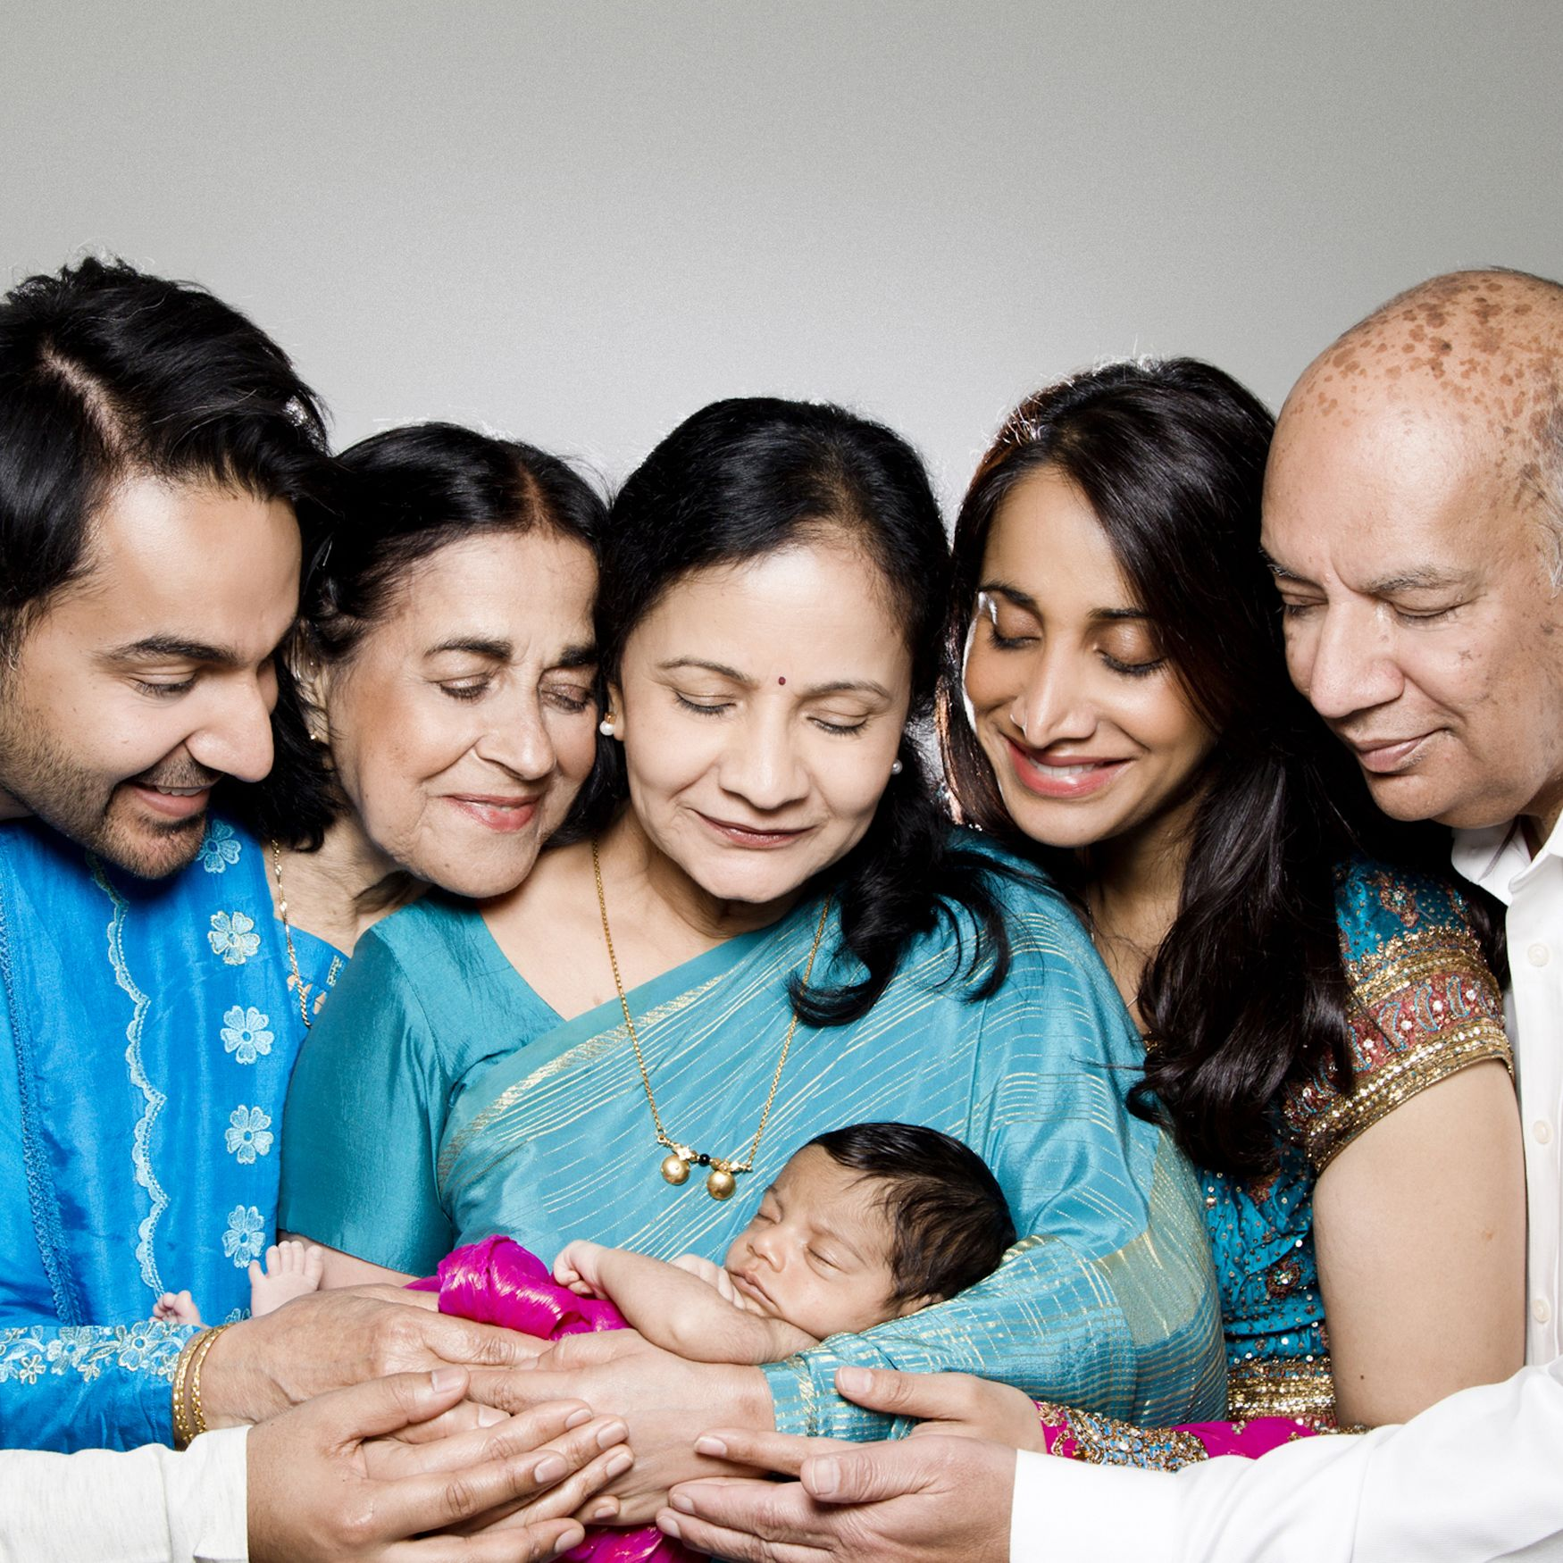
The Family in three generations
Grandparents (Father and Mother)
Children (Siblings)
Grandchild
Familjen i tre generationer
Morfar och Mormor (Far och mor)
Syskon
Barnbarnet

Slide 3
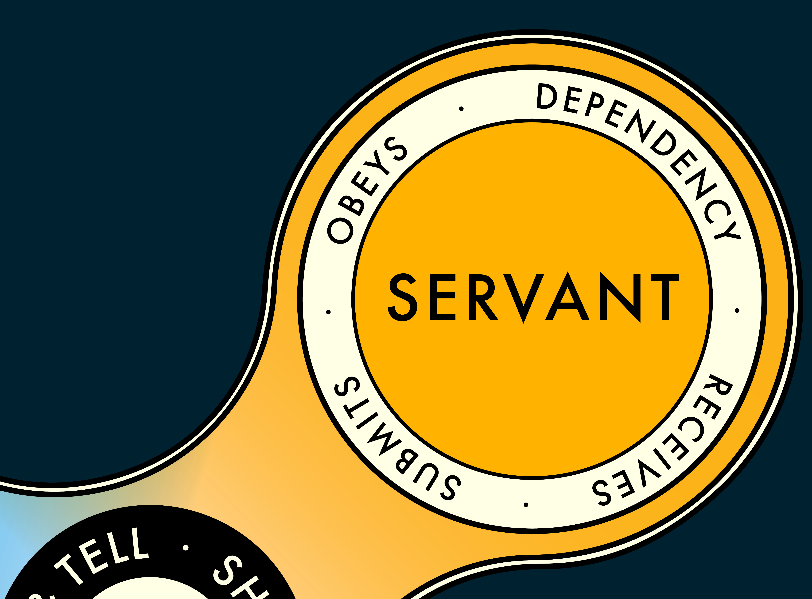
Daughters and Sons / Servant
Hebr 5: 8 Son though he was, he learned obedience from what he suffered…
Hebr 5: 8 Trots att han var Son fick han lära sig lydnad genom sitt lidande.
John 13: 1 – 17 Jesus washes His disciples’ feet
Johannes 13: 1 – 17 Jesus tvättar lärjungarnas fötter
Characteristics:
Dependency, obeys, submits, receives
Egenskaper:
Beroende, lydnad, underordnande, ta emot

Slide 4
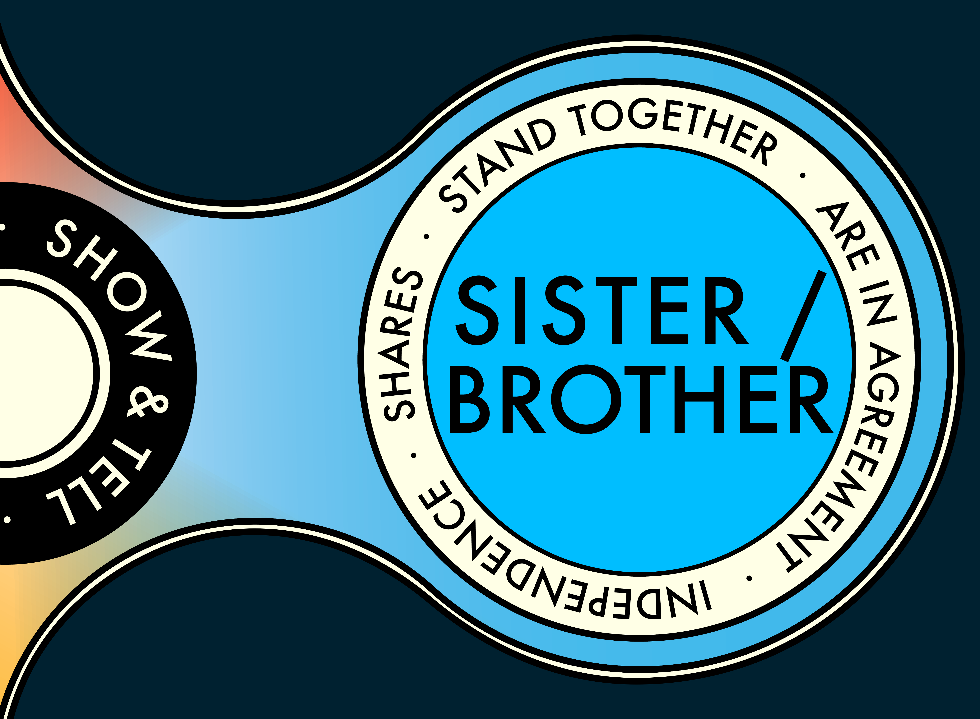
Brother and Sister/Co-worker
Hebr 2: 11 Both the one who makes people holy and those who are made holy are of the same family. So Jesus is not ashamed to call them brothers and sisters.
Hebr 2: 11 Jesus som helgar och de som helgas har alla en och samme Far. Därför skäms han inte för att kalla dem bröder,
1 Cor 3: 1 – 9 God’s co-workers
1 Kor 3: 1 – 9 Guds medarbetare
Characteristics:
Interdependent, are in agreement, share, stand together
Egenskaper:
Inbördes beroende, är överens, delar, står tillsammans

Slide 5
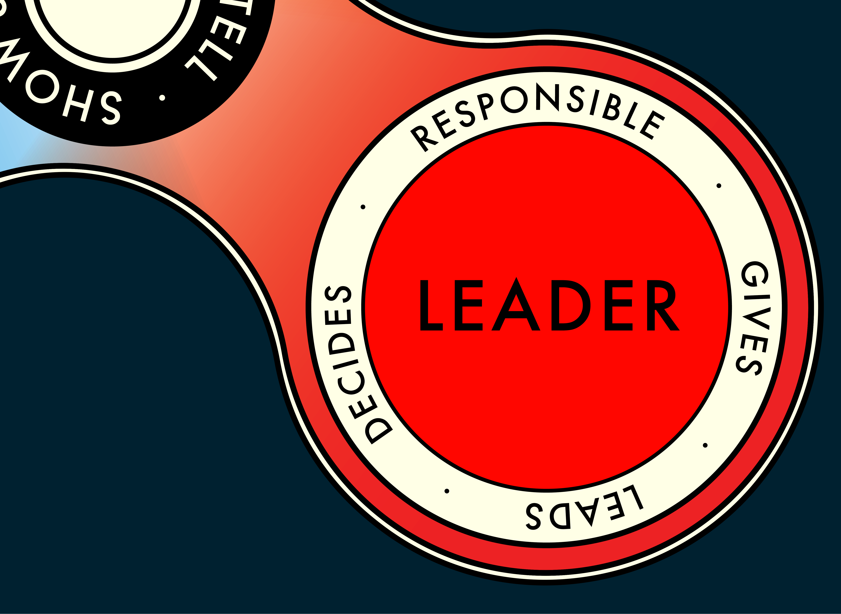
Fathers and Mothers / Leaders
1 Cor 4: 15 Even if you had ten thousand guardians in Christ, you do not have many fathers, for in Christ Jesus I became your father through the gospel.
1 Kor 4: 15 15 För även om ni skulle ha tiotusentals uppfostrare i Kristus, så har ni ändå inte många fäder. Det var jag som i Kristus Jesus födde er till liv genom evangeliet.
Hebr 13: 17 Have confidence in your leaders and submit to their authority, because they keep watch over you as those who must give an account. Do this so that their work will be a joy, not a burden, for that would be of no benefit to you.
Hebr 13: 17 Lyd era ledare och rätta er efter dem, för de vakar över era själar och ska avlägga räkenskap. Låt dem göra det med glädje och inte suckande, för det skulle inte vara lyckligt för er.
Characteristics:
Leads, decides, gives, responsible
Egenskaper:
Leder, bestämmer, ger, ansvarar

Slide 6
Leadership in the World / Ledarskap i världen
FATHER MOTHER 1 Cor. 4:15
BROTHER SISTER Hebr. 2:11
SON DAUGHTER Hebr. 5:8
LEADER Hebr. 13:17
CO-WORKER 1 Cor. 3: 1-9
SERVANT Joh. 13: 1-17
RESPONSIBLE
INTER-DEPENDENCY
DEPENDENCY
GIVES
SHARES
RECEIVES
LEADS
STAND TOGETHER
SUBMITS
DECIDES
ARE IN AGREEMENT
OBEYS

Slide 7
Leadership in God’s Kingdom/ Ledarskap i Guds rike
FATHER 1 Cor. 4:15
BROTHER Hebr. 2:11
SON Hebr. 5:8
LEADER Hebr. 13:17
CO-WORKER 1 Cor. 3: 1-9
SERVANT Joh. 13: 1-17
RESPONSIBLE
INTER-DEPENDENCY
DEPENDENCY
GIVES
SHARES
RECEIVES
LEADS
STAND TOGETHER
SUBMITS
DECIDES
ARE IN AGREEMENT
OBEYS

Slide 14
Take time to identify your committed relationships, describe them, in which areas can you grow, explain why. Take time to share these needs with someone else and take time to pray for God to release them to you. -------- Ta dig tid att identifiera dina överlåtna relationer, beskriv dem, inom vilka områden kan du växa, förklara varför. Ta dig tid att dela dessa behov med någon annan och ta dig tid att be att Gud ska frigöra dem till dig.

